Slide 1

Συναντήσεις Arduino
ΠΕΡΛΑΤ ΚΟΤΣΙΑΪ
KastoriaRobotics 2016
#2

Slide 2
Περιληψη
Εισαγωγή στην γλώσσα προγραμματισμού Wiring
Δομή
Μεταβλητές – Σταθερές
Τύποι Δεδομένων
Τελεστές
Συναρτήσεις
Δομές ελέγχου
Γνωστές Συναρτήσεις
Project Αrduino Blink
Project RGB LED

Slide 3
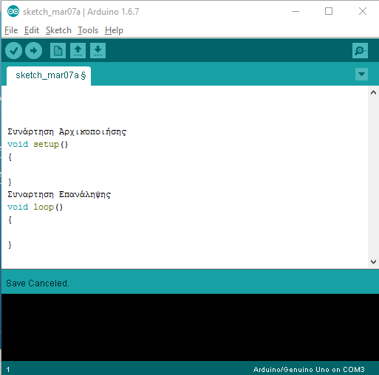
Γλωσσα προγραμματισμου Wiring
ΔΟΜΗ
Συνάρτηση Αρχικοποιήσης
Συνάρτηση Επανάληψης

Slide 4
Γλωσσα προγραμματισμου Wiring
ΜΕΤΑΒΛΗΤΕΣ - ΣΤΑΘΕΡΕΣ
Μεταβλητή
Ένα συμβολικό όνομα μίας θέσης μνήμης για να μπορούμε να αναφερθούμε σε αυτήν.
Περιέχει μία μονο τιμή την οποία μπορούμε να την αλλάξουμε όποτε μας είναι αναγκαίο.
Σταθερές
Ένα συμβολικό όνομα μίας θέσης μνήμης για να μπορούμε να αναφερθούμε σε αυτήν.
Περιέχει μία μονο τιμή την οποία ΔΕΝ μπορούμε να την αλλάξουμε αργότερα.

Slide 5
Γλωσσα προγραμματισμου Wiring
Τύποι Δεδομένων
Αριθμητικοί
Integer (55) , Float ( 42.74) , Double (3.1415926535)
Θετικοί και αρνητικοί
Χαρακτήρες
Char (“A”), String (“KastoriaRobotics”)
Λογικοί
bool (true,false)
Αλφαριθμητικοί
ASCII Code (“Q” , “Λ” “Ω” , “23”)

Slide 6
Γλωσσα προγραμματισμου Wiring
Τελεστές
Αριθμητικοί τελεστές ( + , - , * , / , % )
Συγκριτικοί τελεστές (== , != , > , < , >= , <= )
Λογικοί τελεστές ( ! , && , || )
Απόδοσης τιμής ( =, ++, -- ,+= , -= , *= , /= )

Slide 7
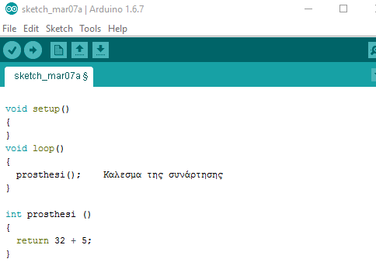
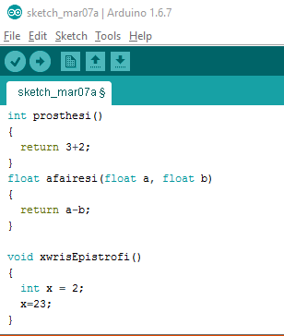
Γλωσσα προγραμματισμου Wiring
Καλεσμα Συνάρτησης
ΠΑΡΑΔΕΙΓΜΑΤΑ:
Συναρτήσεις
Ομαδοποίηση ενός σύνολο εντολών.
Δίνουμε ένα στην ομάδα αυτή.
Καλύτερη οργάνωση του προγράματος.
ΤύποςΣυνάρτησης ΟνομαΣυναρτησης ( )
{
εντολές......
Επιστροφή τιμής!
}

Slide 8
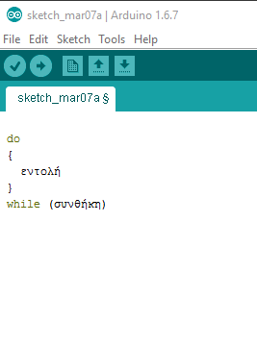
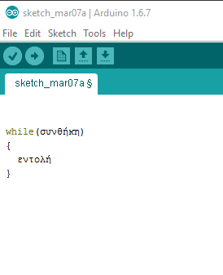
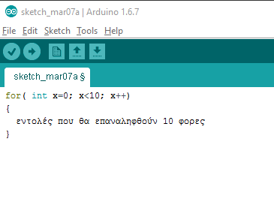
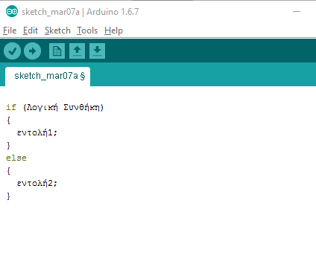
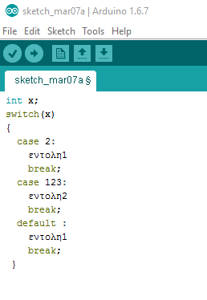
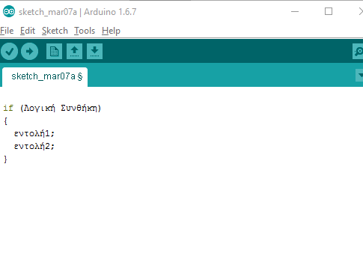
Γλωσσα προγραμματισμου Wiring
Δομή ελέγχου ροής προγράμματος
Δομές επιλογής
If
If-Else
Switch – Case
Δομές Επανάληψης
For
While
Do-while

Slide 9
Γλωσσα προγραμματισμου Wiring
Γνωστές Συναρτήσεις
Setup()
Loop()
pinMode(pin,Mode)
Serial.Begin(value)
Serial.print(“text”)
digitalWrite(pin,VALUE)
analogWrite(pin,Value)
digitalRead(pin,Value)
Delay(miliseconds)

Slide 10
Project Arduino blink
Το Hello World του Arduino
Ανάβει ένα LED
Περιμένει 1* Δευτερόλεπτο
Σβήνει το LED
Περιμένει 1* Δευτερόλεπτο
*Επανάληψη*

Slide 11
PROJECT ARDUINO BLINK
Τι θα χρειαστούμε
Arduino UNO
Breadboard
LED
Καλωδια
Αντισταση 220Ω

Slide 12
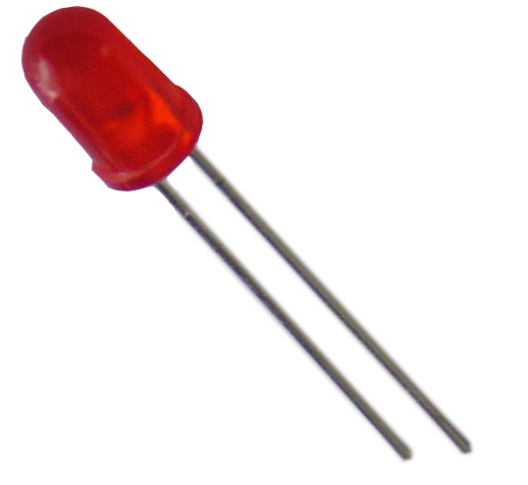
Project Arduino blink
Τι είναι το LED;
Το LED (Light Emitting Diode – Δίοδος Εκπομπής Φωτός)
Ειναι ένας ημιαγωγός ο οποίος εκπέμπει φωτεινή ακτινοβολία όταν περάσει ηλεκτροκή τάση κατα την φορά της ορθής πόλωσης

Slide 13
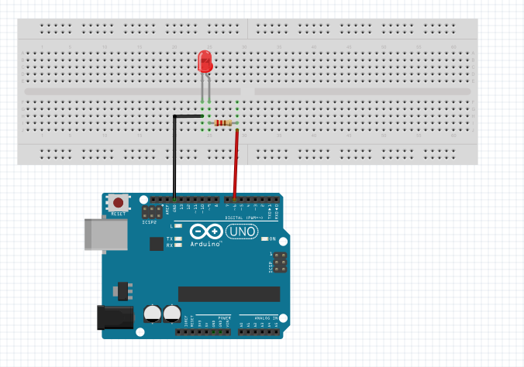
PROJECT ARDUINO BLINK
Συνδεσμολογία

Slide 14
PROJECT ARDUINO BLINK
Στόχος
Κατανόηση
Πως ανάβουμε το LED
Πως σβήνουμε το LED
Καθυστέρηση προγράμματος
2 συναρτήσεις
Delay()
digitalWrite()

Slide 15
PROJECT ARDUINO BLINK
Υλοποίηση του Arduino Blink
Ο κώδικας θα είναι στο codebender.cc στο προφίλ της ομάδας μας (https://codebender.cc/user/kastoriarobotics)
με τίτλο Arduino Blink – KastoriaRobotics
Και στο github (https://github.com/kastoriarobotics/ArduinoLessons2016)

Slide 16
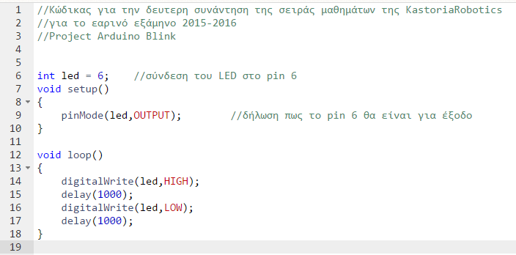
PROJECT ARDUINO BLINK
Κωδικας

Slide 17
PROJECT ARDUINO BLINK
Εξάσκηση
Προσπαθήστε να υλοποιήσετε το πρότζεκ διαφορετικά όπως:
Περισσότερα απο ένα LED
Διαφορετική καθυστέρηση

Slide 18
PROJECT ARDUINO RGB LED
Τι χρειαζόμαστε
Arduino Uno
RGB LED
Καλώδια
Breadboard
3 αντιστάσεις 220Ω

Slide 19
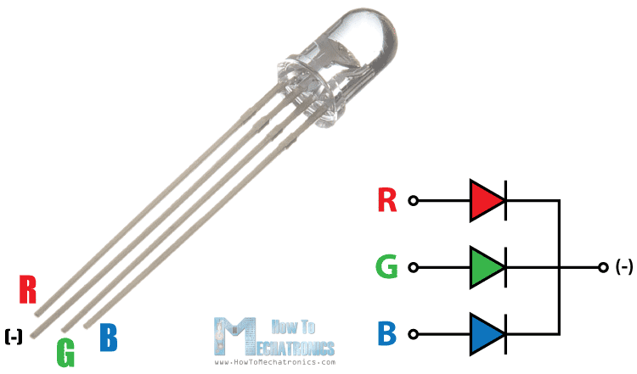
PROJECT ARDUINO RGB LED
Στόχος
Κατανόηση
Πως δουλεύει ένα RGB LED
Δημιουργία και κάλεσμα συναρτήσεων

Slide 20
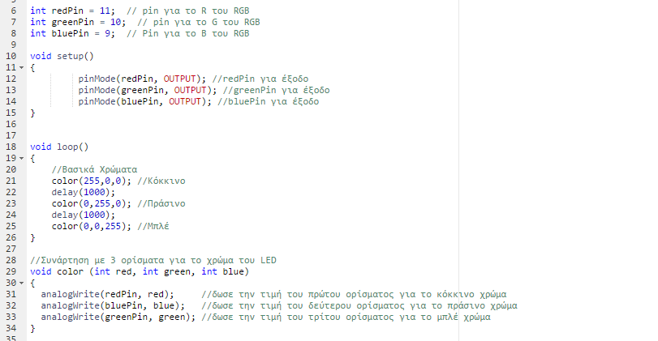
PROJECT RGB LED
Υλοποίηση του RGB LED
Ο κώδικας θα είναι στο codebender.cc στο προφίλ της ομάδας μας (https://codebender.cc/user/kastoriarobotics)
με τίτλο RGB LED – KastoriaRobotics
Και στο github (https://github.com/kastoriarobotics/ArduinoLessons2016)

Slide 21
PROJECT RGB LED
Εξάσκηση
Προσπαθήστε να υλοποιήσετε το πρότζεκ διαφορετικά όπως:
Αλλάξτε την καθυστέρηση σε 2 δευτερόλεπτα
Πειραματιστείτε με τα χρώματα
Κίτρινο
Μώβ
Πορτοκαλί

